Slide 1
HĐTN 2
Chủ đề 3:
Em yêu lao động
Tuần 10

Slide 2
Cả lớp cùng hát bài hát “Em yêu cây xanh” (Tác giả: Hoàng Văn Yến)

Slide 3
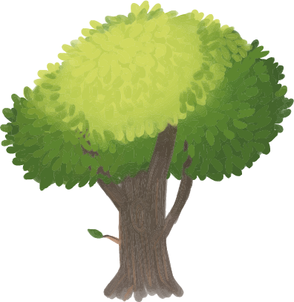
Bài hát nói về điều gì?
Cây xanh có lợi ích gì?

Slide 9
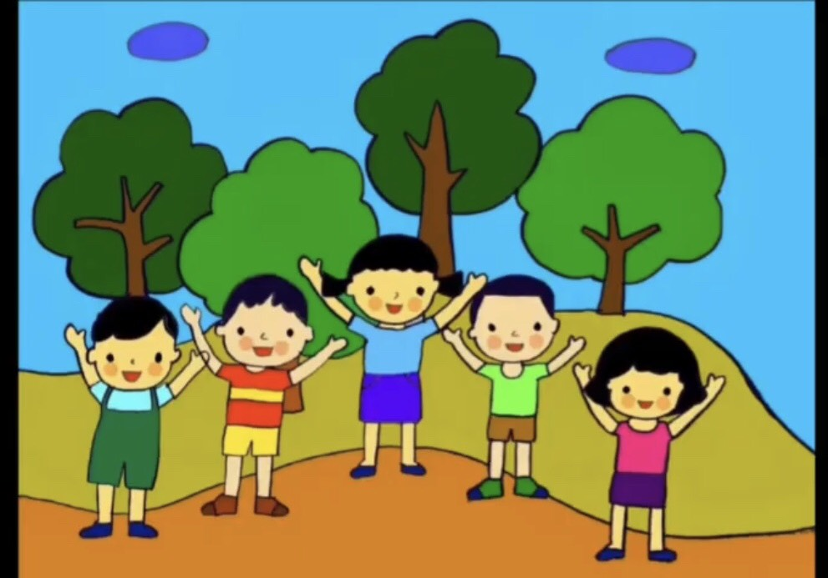

Slide 10
Chăm sóc cây xanh

Slide 11
Hoạt động 3 : Chuẩn bị dụng cụ chăm sóc cây xanh
Hoạt động 4 : Sử dụng dụng cụ lao động an toàn

Slide 12
Hoạt động 3 : Chuẩn bị dụng cụ chăm sóc cây xanh

Slide 13
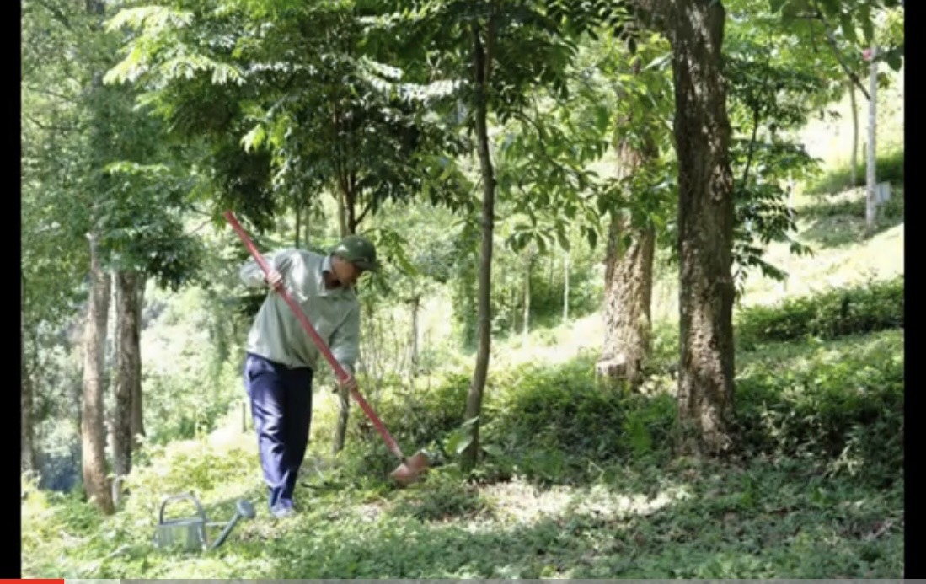

Slide 14
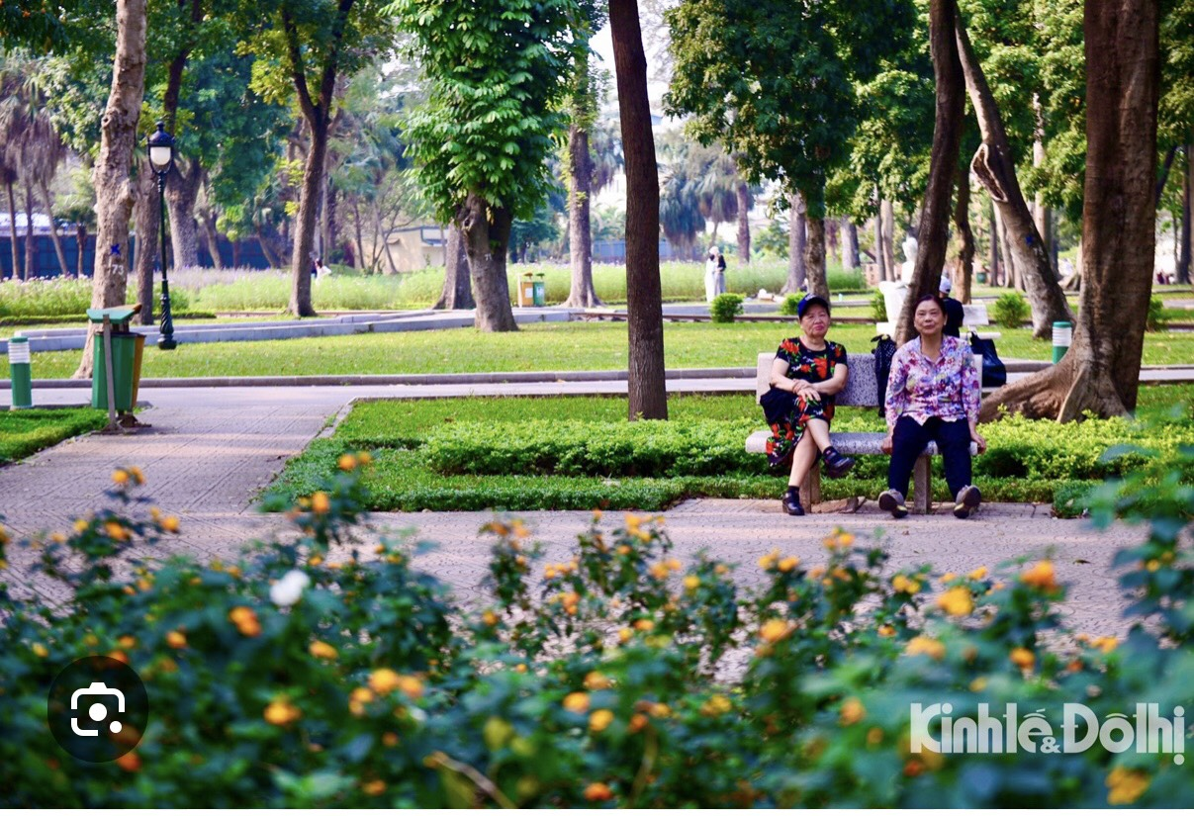

Slide 15
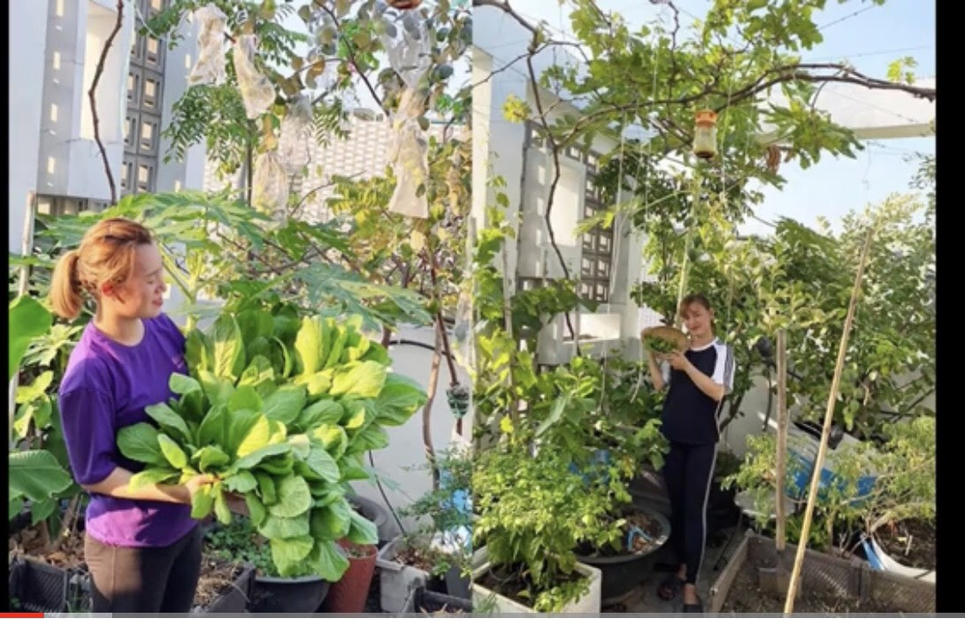

Slide 16
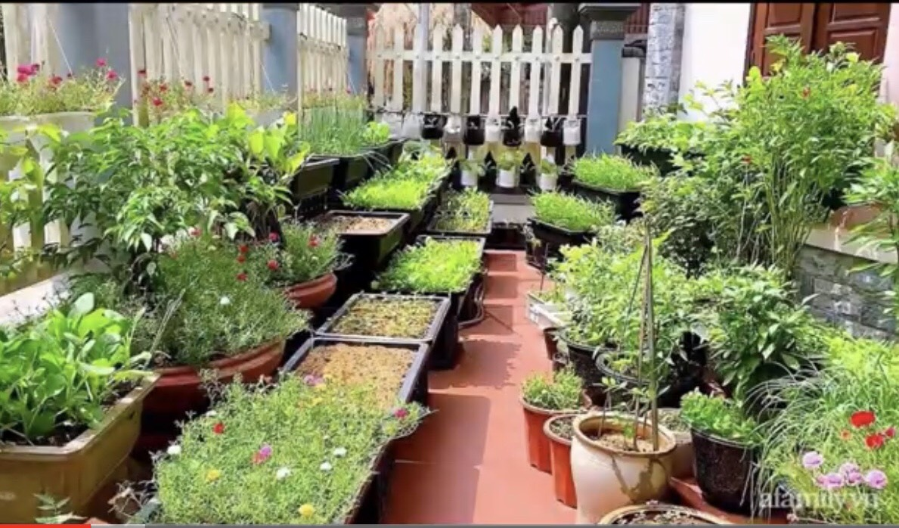

Slide 17
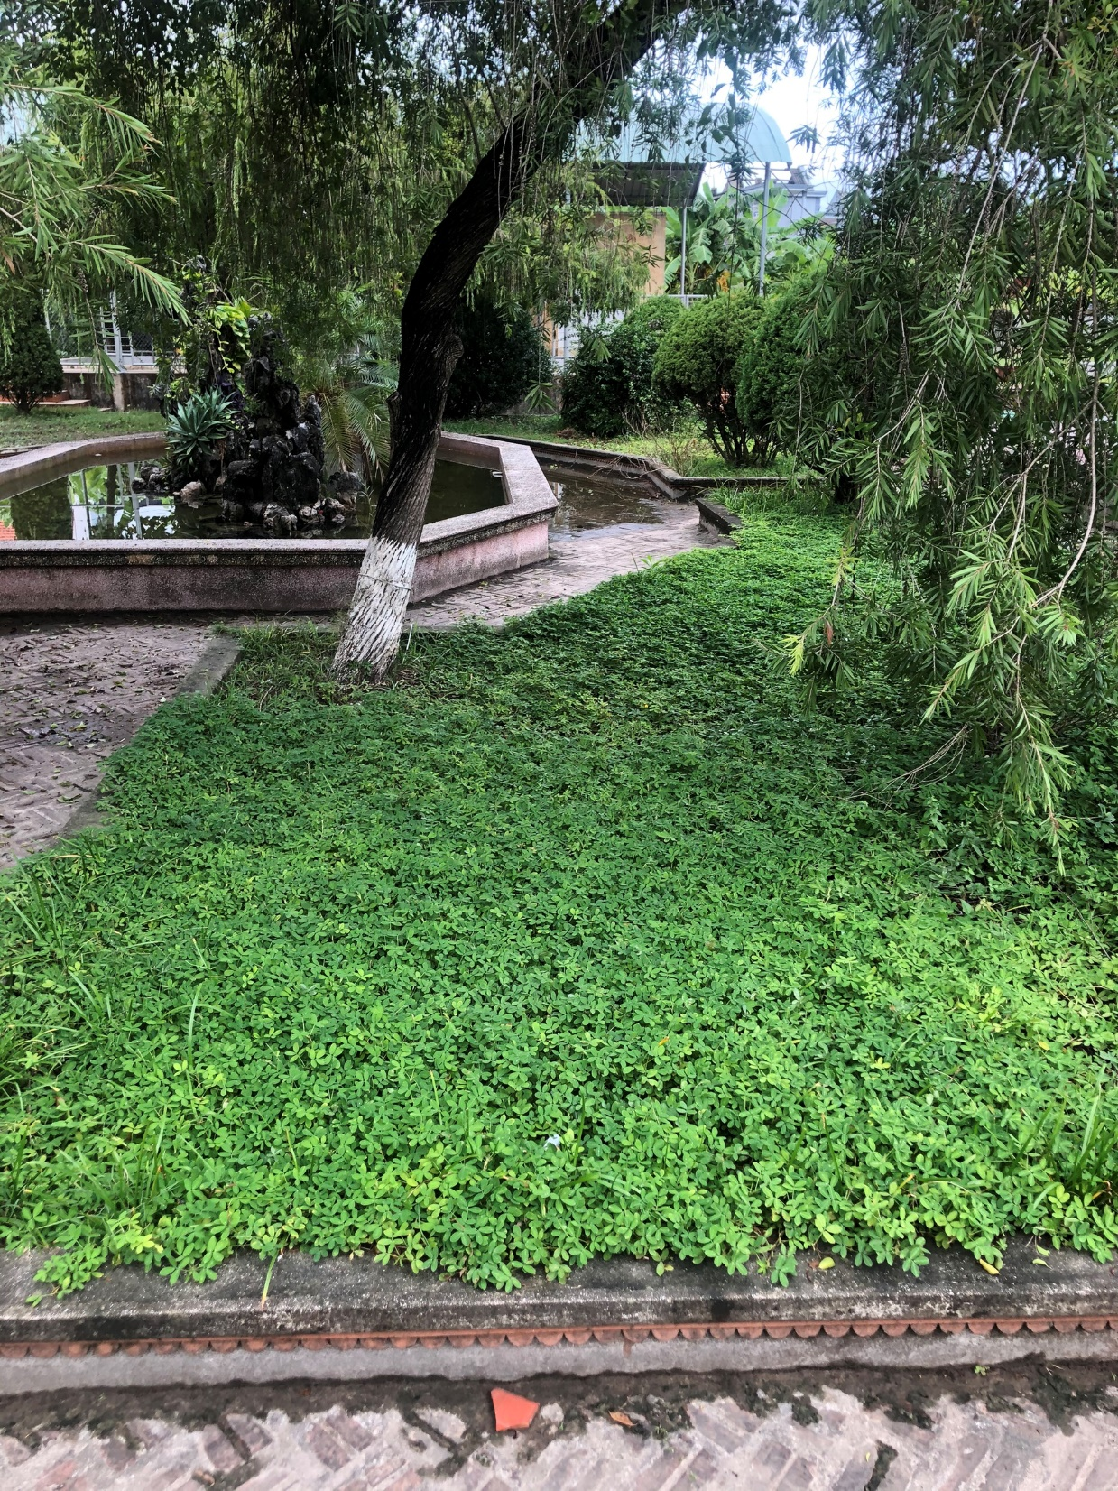

Slide 18
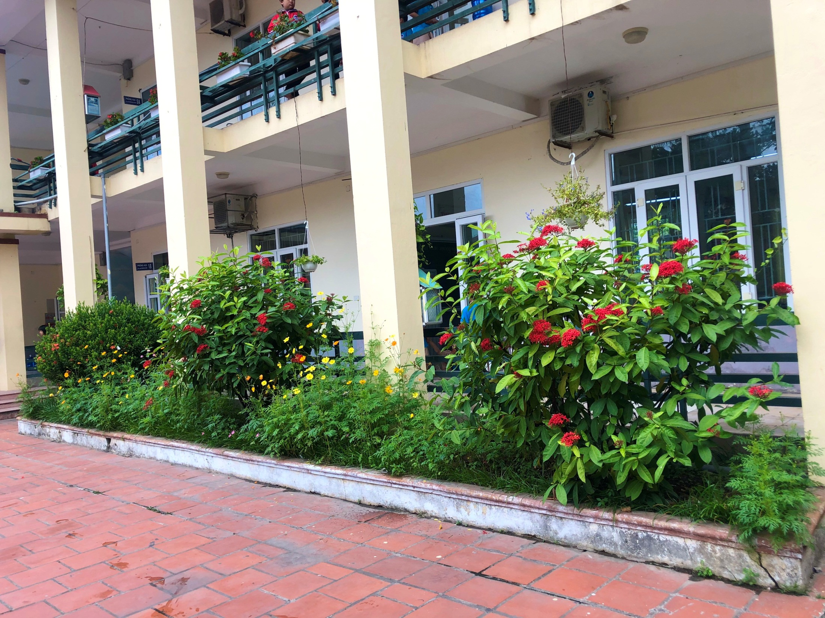

Slide 19
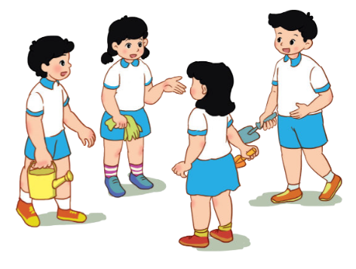
Hoạt động nhóm đôi- thời gian 3 phút
-Bạn được phân công nhiệm vụ gì khi chăm sóc cây?
-Bạn đã chuẩn bị được những dụng cụ nào?

Slide 20
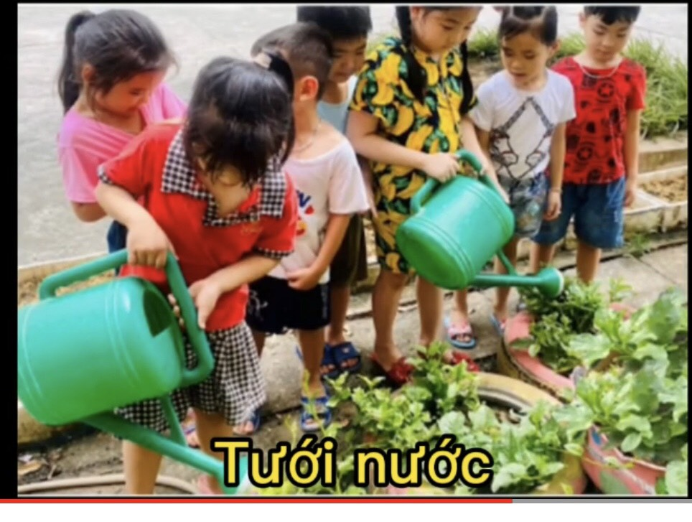

Slide 21
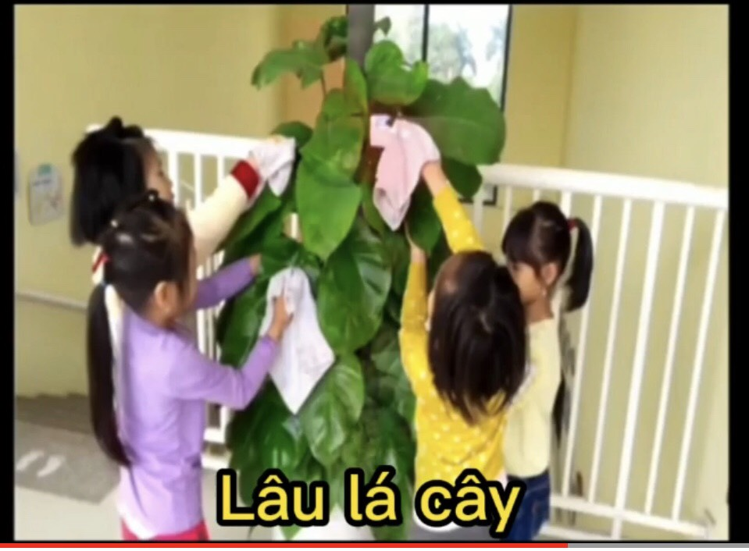

Slide 22
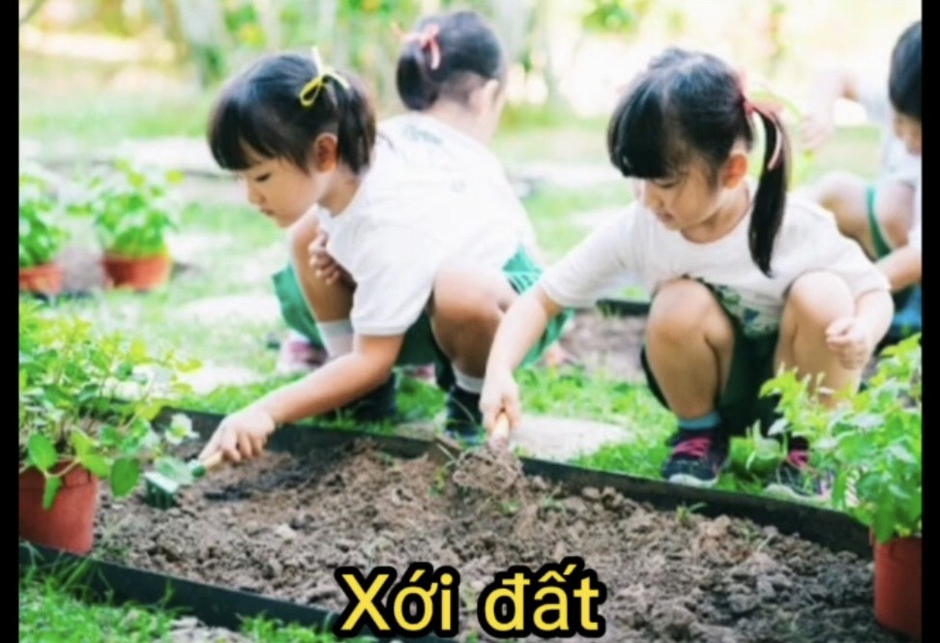

Slide 23
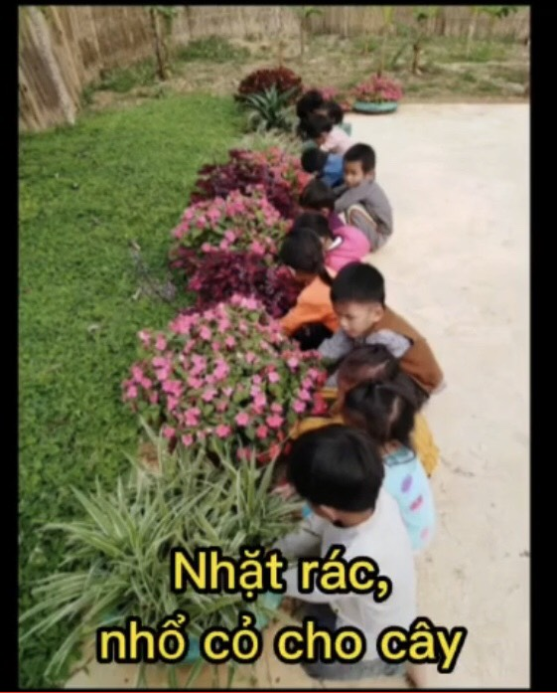

Slide 24
Hoạt động 4 : Sử dụng dụng cụ lao động an toàn

Slide 25
Thực hành: Các em đeo gang tay đã chuẩn bị

Slide 27
TỔNG KẾT
-Mỗi dụng cụ lao động có công dụng và cách sử dụng riêng, khác nhau.
-Trong quá trình sử dụng, các em cần lưu ý đảm bảo an toàn và có ý thức giữ gìn dụng cụ lao động.

Slide 28
Ấn để đến trang sách

Slide 29
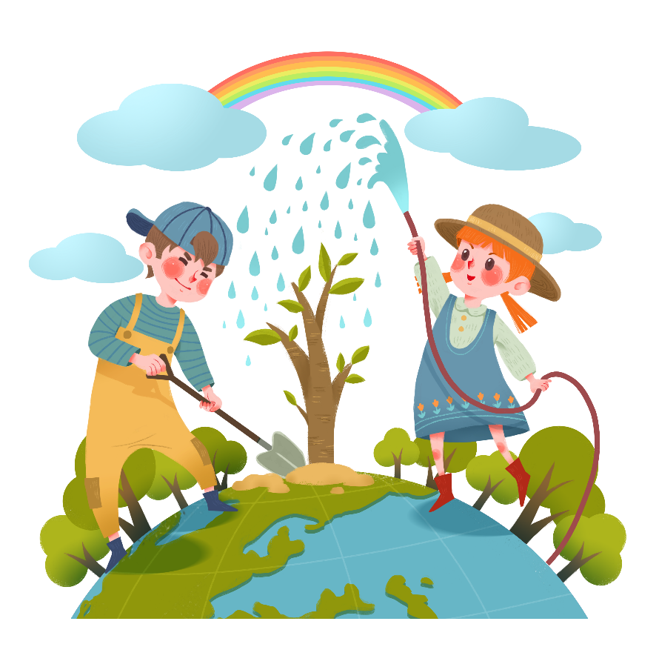
Củng cố- Vận dụng:

Slide 30
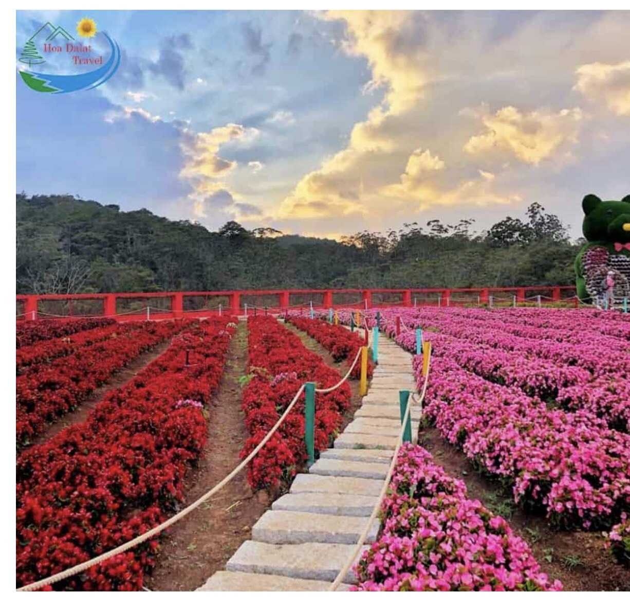

Slide 31
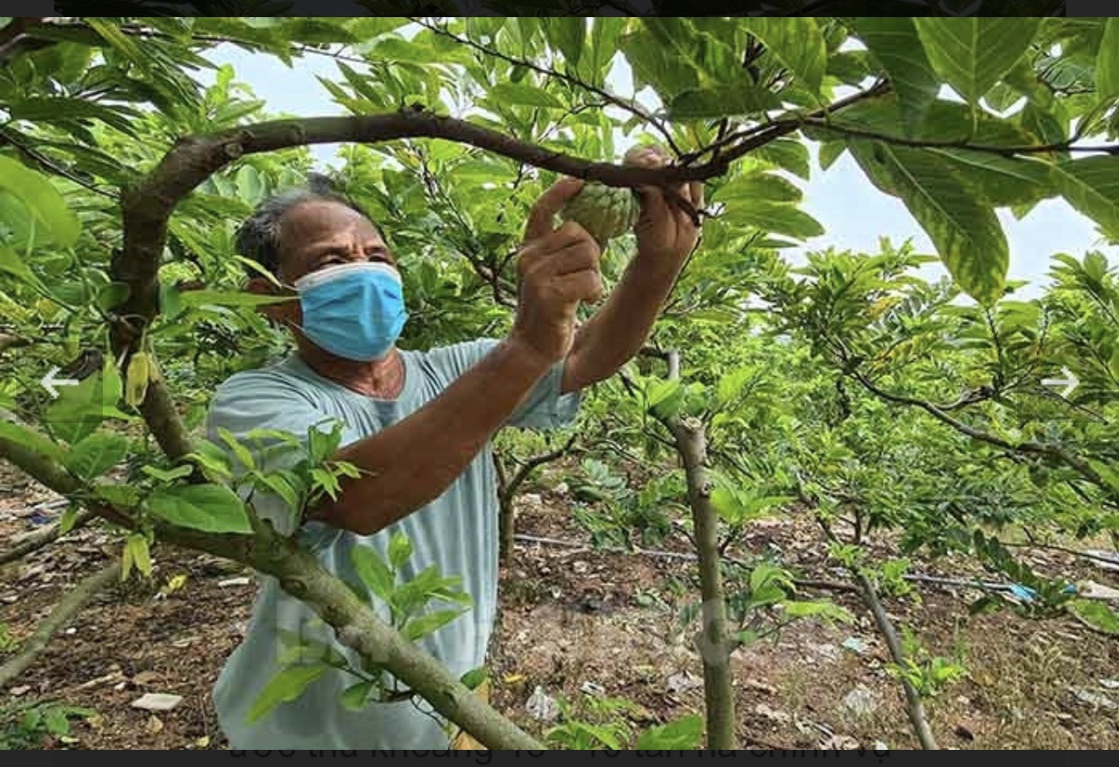

Slide 32
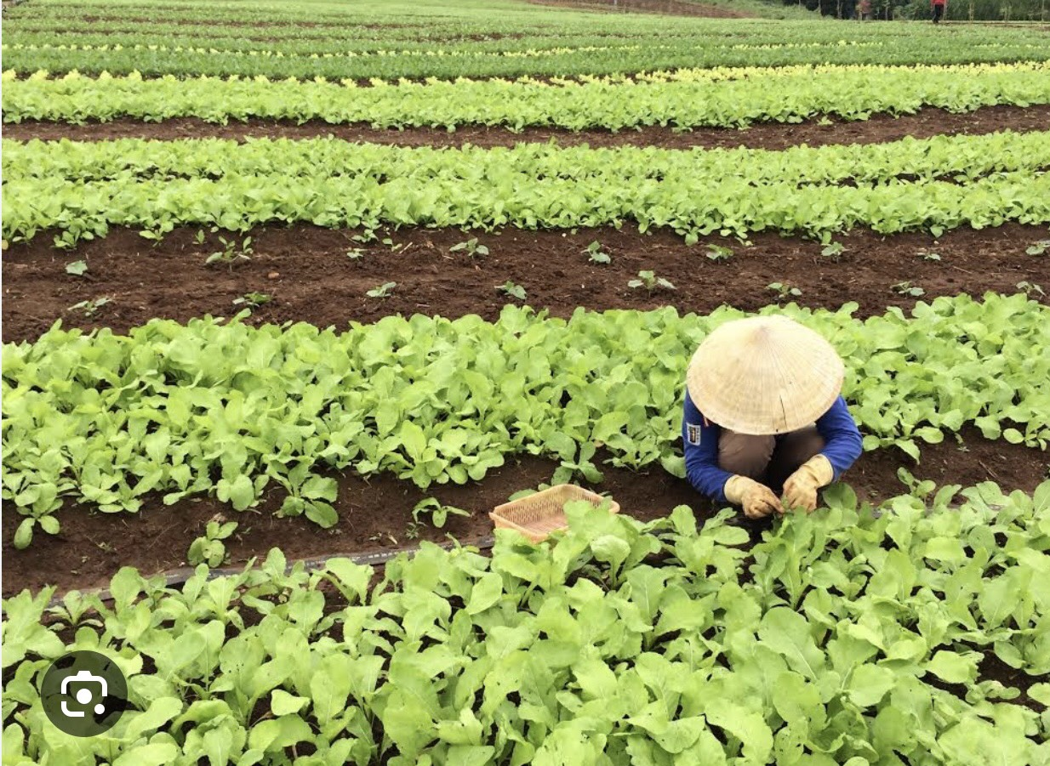

Slide 33
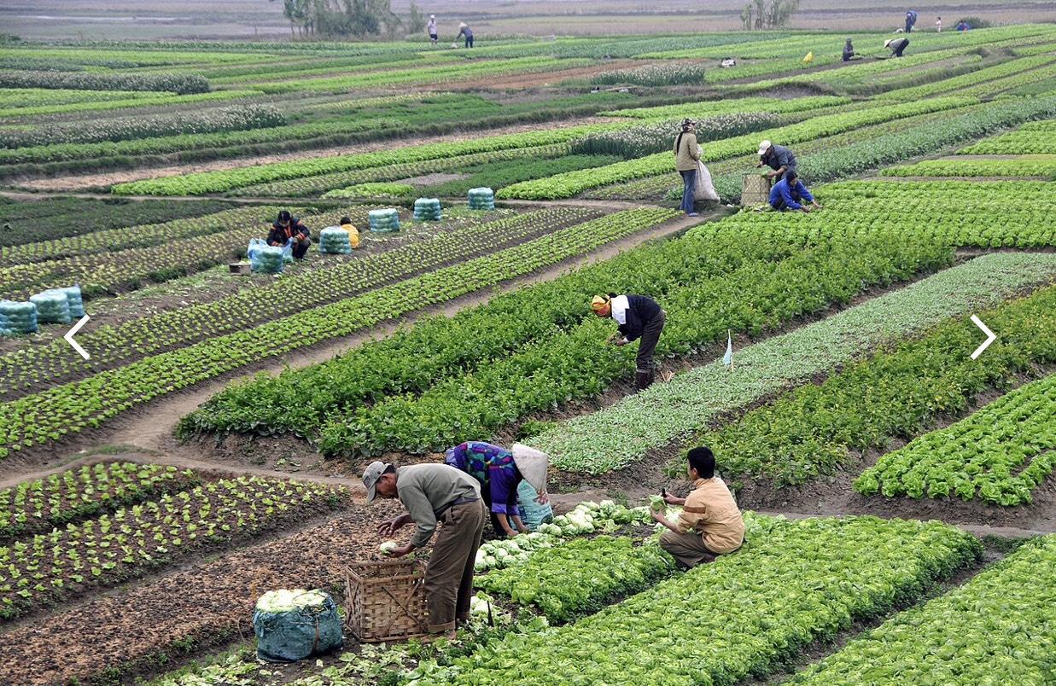

Slide 34
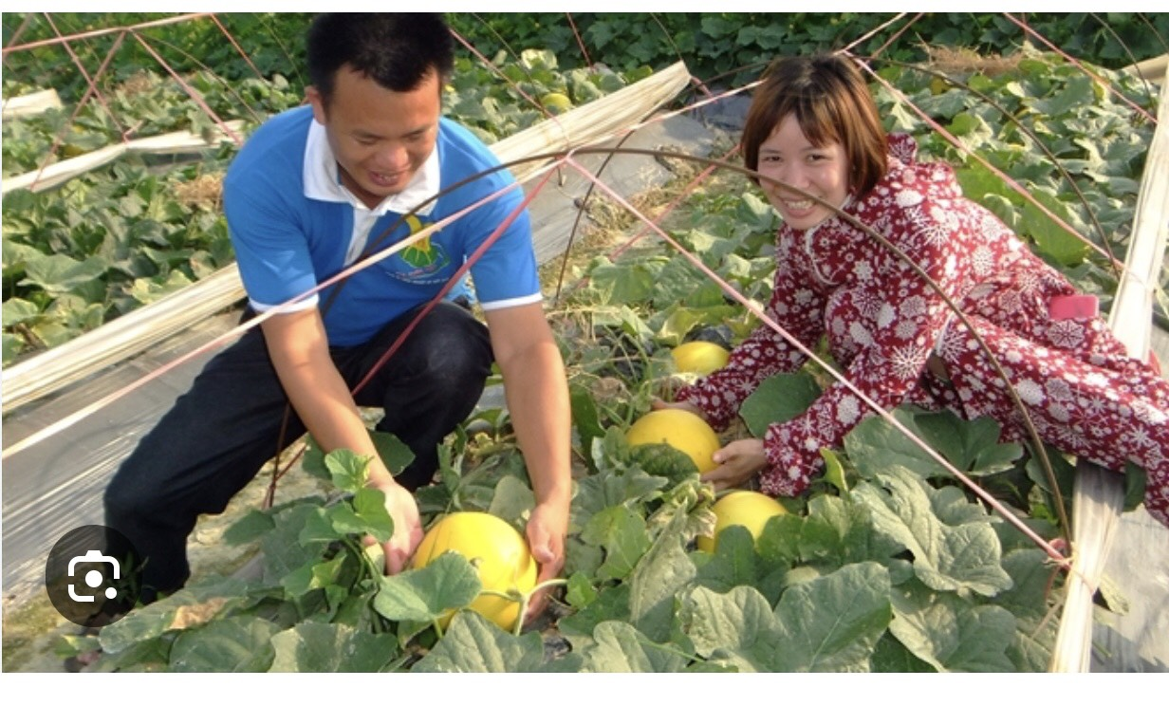

Slide 35
Qua bài học con học được điều gì?
- Các dụng cụ phù hợp để trồng và chăm sóc cây xanh.
- Cách sử dụng dụng cụ lao động an toàn.
- Bảo quản dụng cụ lao động đúng cách.

Slide 36
- Ở trường em có rất nhiều cây hoa, cây bóng mát.. Em cần làm gì để chăm sóc và bảo vệ cây?

Slide 37
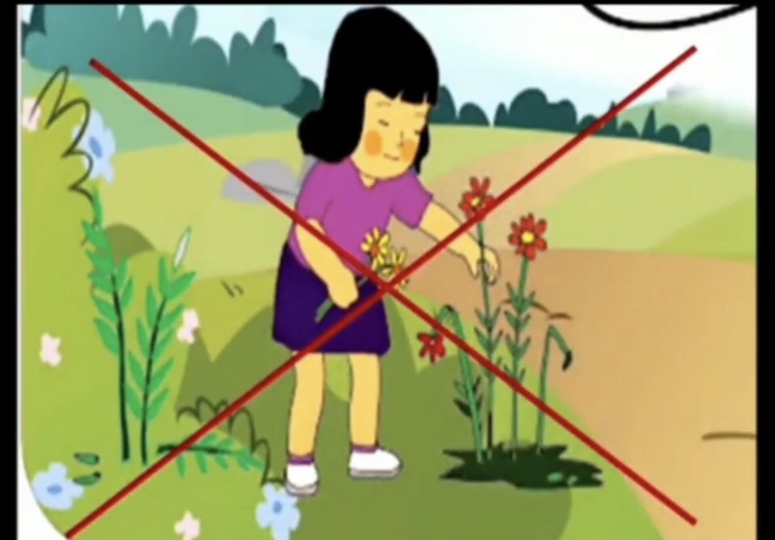

Slide 38
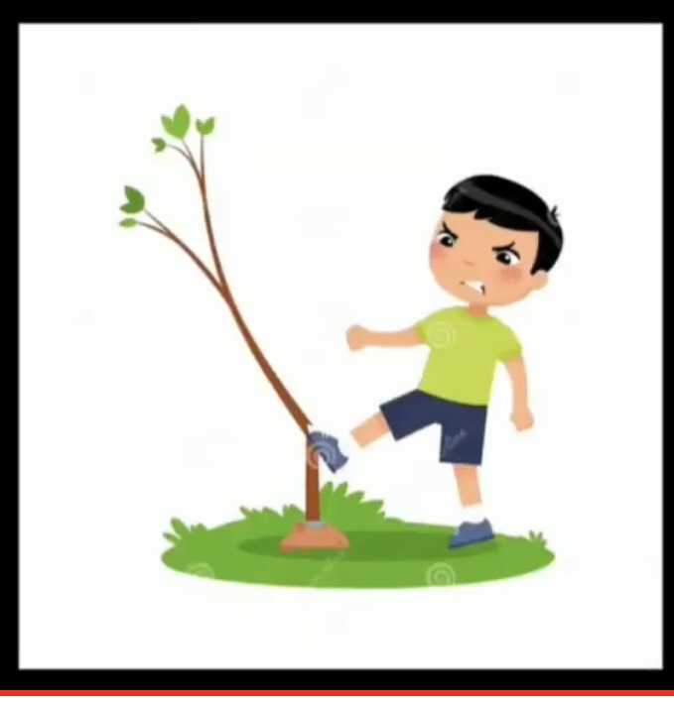

Slide 39
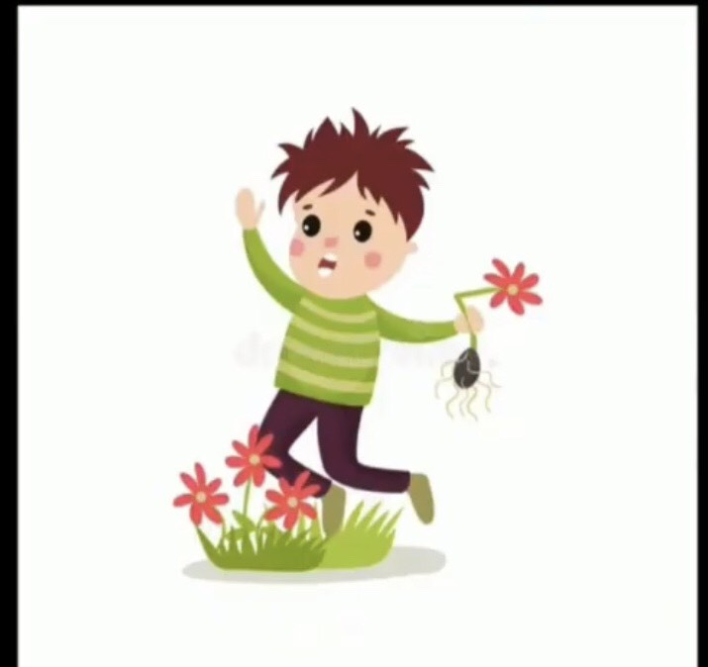

Slide 40
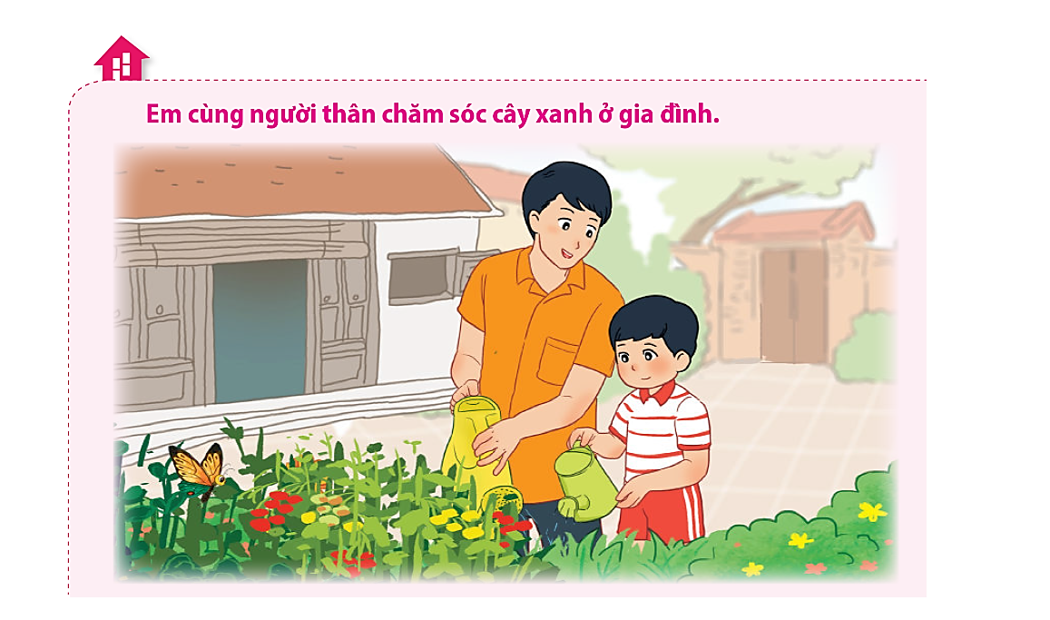

Slide 41
HƯỚNG DẪN VỀ NHÀ
01
Hoàn thành bài tập vận dụng
02
Chuẩn bị nội dung tiết sinh hoạt
03
Trao đổi với người thân về cách sử dụng các dụng cụ chăm sóc cây.

